Slide 1

Réponse à l’appel d’offre
www.kirikou-group.com

Slide 2
Résumé
🎯 Développer la présence en ligne de Kirikou Groupe
🎯 Présenter les différents services de Kirikou en ligne
🎯 Implementer le service Kirikou immobilier en ligne
Elaborer et exécuter un dispositif de communication en ligne pour augmenter le chiffre d’affaire du groupe. 🏁

Slide 3
Solution
Un site Web vitrine avec module de réservation immobilier
consultable sur tous types d’appareils.

Slide 4
Considérations graphiques
Police branding : Votre police
Police contenu : votre police
Palette couleurs :vos couleurs

Slide 5
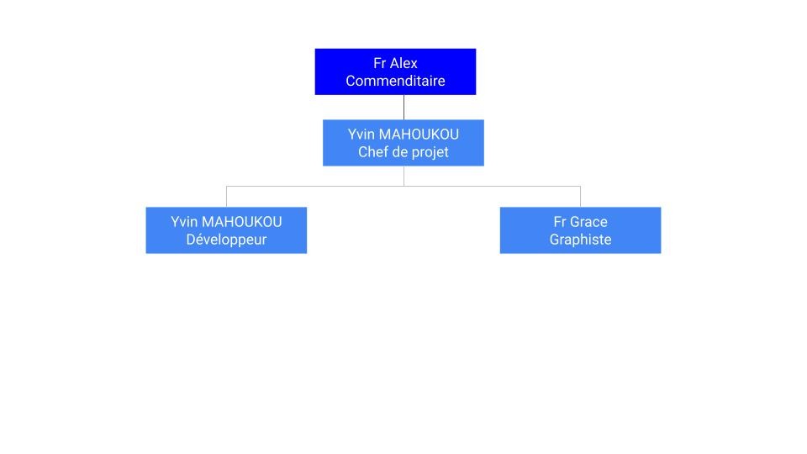
Équipe
Fabert
Responsable SEO

Slide 6
Planning
Initialisation
🗓 16 Mai 2021
Lancement
🗓 20 Mai 2021
Conception
🗓 24 Mai 2021
Production
🗓 13 Juin 2021
Exploitation
🗓 16 Juin 2021

Slide 7
Budget
Quantité | Description | Réduction | Coût
1 | Création d'un site vitrine multiservice adapté à tous les écrans | - | 250.000 FCFA
1 | Équipement du site d'un système de réservation immobilier | - | 200.000 FCFA
1 | Adaptation de la charte graphique pour le Web | - | 25000 FCFA
1 | Publi-rédaction | - | 25000 FCFA
1 | Référencement | - | 25.000 FCFA
1 | Création d'emails dédiés | 100% | 10.000 FCFA
1 | Nom de domaine( pour une année) |  | 10.000 FCFA
1 | Hébergement du site |  | (A vous de décider)
1 | Maintenance du site |  | (A vous de décider)
531.000 FCFA
Total :

